Slide 1


«Восстановительные технологии как средство профилактической работы педагога – психолога образовательной организации в условиях ФГОС»
Кировское областное государственное образовательное автономное учреждение дополнительного профессионального образования
«Институт развития образования Кировской области»
Царенок Мария Викторовна, к.п.н., доцент кафедры управления в образовании КОГОАУ ДПО «Институт развития образования Кировской области»

Slide 2
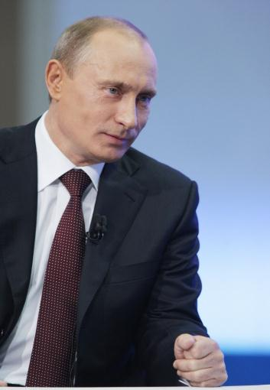

Нормативно-правовые документы
«…развитие сети служб примирения в целях реализации восстановительного правосудия; организация школьных служб примирения, нацеленных на разрешение конфликтов в образовательных учреждениях, профилактику правонарушений детей и подростков, улучшение отношений в образовательном учреждении».
Из Указа Президента Российской Федерации В.В. Путина «О Национальной стратегии действий в интересах детей на 2012 – 2017 годы»
Указ Президента Российской Федерации № 240 от 29 мая 2017 года
2018 - 2027 годы
ДЕСЯТИЛЕТИЕ ДЕТСТВА В РОССИИ
г. Киров, ул. Р. Ердякова, д.23 корп.2 КОГОАУ ДПО «Институт развития образования Кировской области»

Slide 3

Нормативно-правовые документы
Федеральный закон от 27 июля 2010 г. № 193-ФЗ "Об альтернативной процедуре урегулирования споров с участием посредника (процедуре медиации)».
План мероприятий по реализации в 2016 – 2020 годах Стратегии развития воспитания в РФ на период до 2025 года, утвержден распоряжением Правительства РФ от 29 мая 2015 года № 996-р.
Рекомендации по организации служб школьной медиации в образовательных организациях (письмо Министерства образования и науки РФ от 18.11.2013 № ВК-844/07).
Методические рекомендации по созданию и развитию служб примирения в образовательных организациях (письмо Министерства образования и науки РФ от №07-4317).
КОНЦЕПЦИЯ и РЕКОМЕНДАЦИИ по организации служб примирения в органах и учреждениях системы профилактики безнадзорности и правонарушений несовершеннолетних в Кировской области от 13.01.2014 № «17 – 26 – 03».
г. Киров, ул. Р. Ердякова, д.23 корп.2 КОГОАУ ДПО «Институт развития образования Кировской области»

Slide 4
Нормативно-правовые документы
Рекомендации по организации служб школьной медиации в образовательных организациях (письмо Министерства образования и науки РФ от 18.11.2013 № ВК-844/07)
Методические рекомендации по созданию и развитию служб примирения в образовательных организациях
(письмо Министерства образования и науки РФ от №07-4317
ВСЕРОССИЙСКАЯ АССОЦИАЦИЯ ВОССТАНОВИТЕЛЬНОЙ МЕДИАЦИИ
(являются основой для разработки региональных и муниципальных программ, стратегий и планов)
г. Киров, ул. Р. Ердякова, д.23 корп.2 КОГОАУ ДПО «Институт развития образования Кировской области»

Slide 5
Региональная модель организации служб примирения (медиации)
Указ Президента Российской Федерации В.В. Путина «О Национальной стратегии действий в интересах детей на 2012 – 2017 годы»
Указ Президента Российской Федерации В.В. Путина «О Десятилетие детства на 2018 – 2027 годы»
Общество, семья
Социальный заказ
ЦЕЛЬ
реализация восстановительного правосудия; организация школьных служб примирения, нацеленных на разрешение конфликтов в образовательных учреждениях, профилактику правонарушений детей и подростков, улучшение отношений в образовательном учреждении

Slide 6
Региональная модель организации служб примирения (медиации)
Методологическая основа
Системно – деятельностный подход
Личностно – ориентированный
подход
Полисубъектный подход
Восстановительный
подход
Принципы
Принципы

Slide 7
Региональная модель организации служб примирения (медиации)
Координационный совет
Направления деятельности
УЧЕБНО - МЕТОДИЧЕСКОЕ
ОРГАНИЗАЦИОННО - ПЕДАГОГИЧЕСКОЕ
НАУЧНО - МЕТОДИЧЕСКОЕ
АНАЛИТИКО - ПРОГНОСТИЧЕСКОЕ
г. Киров, ул. Р. Ердякова, д.23 корп.2 КОГОАУ ДПО «Институт развития образования Кировской области»

Slide 8
Региональная модель организации служб примирения (медиации)
Коллективные субъекты
Службы примирения (медиации)
КДН и ЗП
Учреждение закрытого типа
г. Киров, ул. Р. Ердякова, д.23 корп.2 КОГОАУ ДПО «Институт развития образования Кировской области»

Slide 9
Региональная модель организации служб примирения (медиации)
Координационный совет (состав)
Отдел общего и дополнительного образования министерства образования Кировской области
Ответственный секретарь комиссии по делам несовершеннолетних и защите их прав при Правительстве Кировской области
КОГОАУ ДПО «Институт развития образования Кировской области
Общественная организация «Ассоциация медиаторов Кировской области»

Slide 10
Модели служб примирения в образовательных организациях Кировской области
Модели служб примирения в образовательных организациях Кировской области.
Структурно - функциональная
Содержательная
Муниципальный уровень
РУО
УДО
КДН и ЗП
1. Курсовая подготовка
2. Методические объединения
г. Киров, ул. Р. Ердякова, д.23 корп.2 КОГОАУ ДПО «Институт развития образования Кировской области»

Slide 11
Модели служб примирения в образовательных организациях Кировской области
Модели служб примирения в образовательных организациях Кировской области.
Структурно - функциональная
Содержательная
Институциональный уровень
Медиатор
Медиатор + педагоги
Медиатор + педагоги + подростки
Медиатор + педагоги + подростки + родители
Медиатор + педагоги + родители
Внеурочная деятельность
Ученическое самоуправление
Родительский университет
Проблемный семинар
Перспектива
5. Медиация младших школьников
6. Медиация студентов СПО
7. Медиация ДОУ

Slide 12

Научно - методическое направление
Региональные инновационные площадки по теме: «Региональная модель школьных служб медиации»
На базе МОКУ СОШ с. Адышева Оричевского района Кировской области
Научный руководитель – Царенок Мария Викторовна, к.п.н, доцент кафедры управления в обрзовании
Координатор - директор Шапкова Елена Ильинична
На базе МБОУ «Средняя общеобразовательная школа с углубленным изучением отдельных предметов № 27» города Кирова
Научный руководитель – Царенок Мария Викторовна, к.п.н, доцент кафедры управления
Координатор - Пуртова Светлана Александровна, заместитель директора по ВР
г. Киров, ул. Р. Ердякова, д.23 корп.2 КОГОАУ ДПО «Институт развития образования Кировской области»

Slide 13
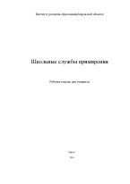
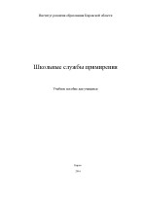

Научно - методическое направление
Учебно-методический комплект
«Школа – территория согласия»
учебник для детей (процессе подготовки);
рабочая тетрадь для детей;
методические рекомендации для преподавателей.
г. Киров, ул. Р. Ердякова, д.23 корп.2 КОГОАУ ДПО «Институт развития образования Кировской области»

Slide 14

Научно - методическое направление
Публикации
Семь шагов к медиации: методическое руководство для педагогов образовательных учреждений по созданию школьных служб примирения /авт. - сост. Т.В. Машарова, Т.В. Ворончихина, М.В. Царенок , Е.П. Мурушкина, Н.А. Мельчекова, Т.В. Малова, Т.А. Чуркина. – Киров: ИРО Кировской области, 2014. – 24 с.
Разрешение конфликтов в социальной и образовательной среде: рабочая тетрадь для слушателей курсов /авт. - сост. Т.В. Машарова, Т.В. Ворончихина, М.В. Царенок Е.П. Мурушкина, Н.А. Мельчекова, Т.В. Малова, Т.А. Чуркина. – Киров: ИРО Кировской области, 2014. – 90 с.
г. Киров, ул. Р. Ердякова, д.23 корп.2 КОГОАУ ДПО «Институт развития образования Кировской области»

Slide 15
Научно - методическое направление
Распространение опыта работы
Опыт работы кафедры управления в образовании КОГОАУ ДПО «ИРО Кировской области»
представлен в методических рекомендациях Министерства образования и науки Российской Федерации от 18.01.2016г № 07-149 по профилактике суицидального поведения детей и подростков в образовательных организациях.
г. Киров, ул. Р. Ердякова, д.23 корп.2 КОГОАУ ДПО «Институт развития образования Кировской области»

Slide 16
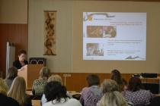
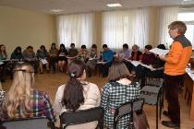
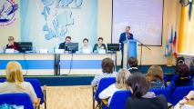

Учебно-методическое направление
Семинары
 |  | 2013 | 2014 | 2015 | 2016 | 2017 I полугодие
I | Информационные | 3 | 6 | 7 | 1 | 1
II | Обучающие | 1 | - | 2 | 2 | 2
III | Проектировочные | - | - | - | - | 3
 |  | 4 | 7 | 7 | 8 | 6
 | Всего за истекший период: 32 семинара
г. Киров, ул. Р. Ердякова, д.23 корп.2 КОГОАУ ДПО «Институт развития образования Кировской области»

Slide 17
Учебно-методическое направление
Курсовая подготовка
Курсы повышения квалификации
1. Восстановительный подход в образовательной организации. Нормативно - правовое обеспечение деятельности школьной службы примирения (медиации)
2. Восстановительная медиация в школе: стратегии развития и практика применения.
Творческая лаборатория
3. Организация и содержание деятельности школьных служб примирения (медиации)
4. Практика восстановительной медиации в современном образовательном пространстве»
Методическая школа
5. Психолого-педагогическое сопровождение субъектов образовательного процесса в условиях реализации ФГОС. Школьные службы примирения (медиации).
6. Школьная служба примирения (медиации) как воспитательная технология развития личности подростка сопровождение субъектов образовательного процесса в условиях реализации ФГОС. Школьные службы примирения (медиации).

Slide 18
Учебно-методическое направление
№ | Программы повышения квалификации | 2013 | 2014 | 2015 | 2016 | 2017 I полугодие
1. | Разрешение конфликтов в социальной и образовательной среде | 135 | 174 | 227 | 161 | -
2. | Восстановительный подход к решению конфликтов в школе» («Школьные службы примирения») | 25 | 33 | 95 | 96 | -
3. | Психолого – педагогическое сопровождение субъектов образовательного процесса в условиях реализации ФГОС. Школьные службы примирения | - | - | - | 40 | -
4. | Восстановительный подход в образовательной организации. Нормативно - правовое обеспечение деятельности школьной службы примирения (медиации) |  |  |  |  | 165
 | Итого: | 160 | 207 | 322 | 297 | 165
 | Всего за истекший период обучено 1151 человек
г. Киров, ул. Р. Ердякова, д.23 корп.2 КОГОАУ ДПО «Институт развития образования Кировской области»

Slide 19
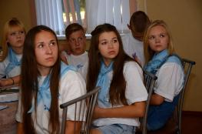
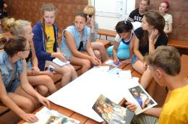
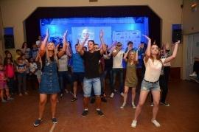
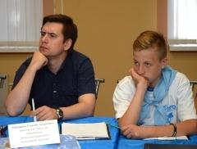
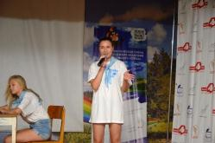
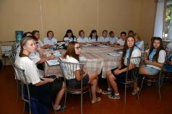
Организационно-педагогическое направление
Профильная смена «Медиация – технология успеха».
№ п/п | База проведения | Кол-во
1. | С 9 по 19 августа 2016 года на базе ДОЛ «Орленок» | 25 человек
2. | С 9 по 27 августа 2017 года на базе ДОЛ «Белочка» | 100 человек
3. | С 5 по 30 июня МБОУ СОШ №2 г. Кирова | 18 человек
г. Киров, ул. Р. Ердякова, д.23 корп.2 КОГОАУ ДПО «Институт развития образования Кировской области»

Slide 20
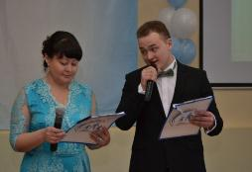
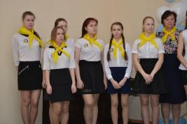
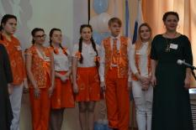
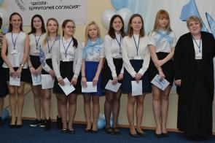
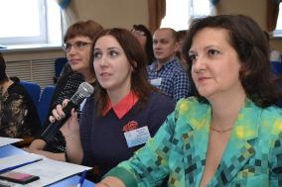
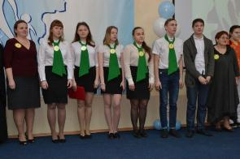
I Областной конкурс служб примирения «Школа - территория согласия»
Организационно-педагогическое направление
МБОУ СОШ № 56 г. Кирова
МБОУ СОШ № 18 г. Кирова
МБОУ СОШ с УИОП № 27 г. Кирова
МОКУ СОШ с. Адышево, Оричевского района
г. Киров, ул. Р. Ердякова, д.23 корп.2 КОГОАУ ДПО «Институт развития образования Кировской области»

Slide 21
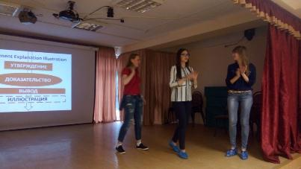
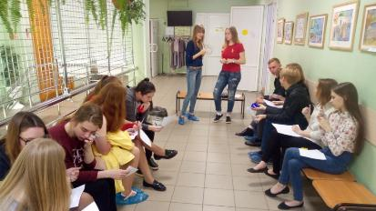
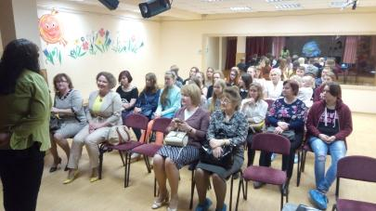

Организационно-педагогическое направление
Слет юных медиаторов - волонтеров
г. Киров, ул. Р. Ердякова, д.23 корп.2 КОГОАУ ДПО «Институт развития образования Кировской области»

Slide 22
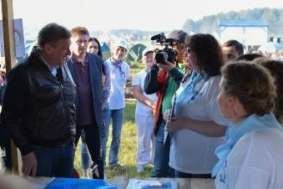
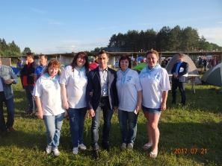
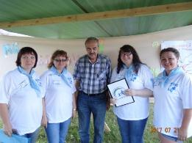
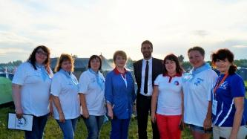
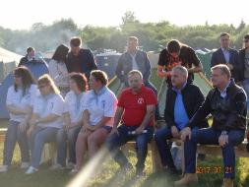
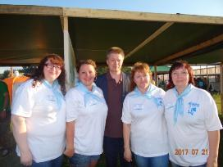

Организационно-педагогическое направление
II Межрегиональный педагогический лагерь
г. Киров, ул. Р. Ердякова, д.23 корп.2 КОГОАУ ДПО «Институт развития образования Кировской области»

Slide 23

Аналитико-прогностическое направление
Результаты мониторинга
Год | Действующие службы примирения | Количество обученных медиаторов | Количество завершенных программ
2013 | 28 | 160 | 45
2014 | 45 | 207 | 87
2015 | 75 | 322 | 253
2016 | 75 | 986 | 387
2017 | 125 | 1151 | 648
г. Киров, ул. Р. Ердякова, д.23 корп.2 КОГОАУ ДПО «Институт развития образования Кировской области»

Slide 24

Социальные партнеры
Социальные
партнеры
Центр «Судебно-правовая реформа» г. Москва
Центр системного консультирования и обучения «SYNERGIA» (г. Санкт-Петербург)
Кафедра деликтологии и криминологии Юридического института СФУ (г. Красноярск)
Московский психолого-педагогический университет
Федеральный институт медиации
г. Киров, ул. Р. Ердякова, д.23 корп.2 КОГОАУ ДПО «Институт развития образования Кировской области»

Slide 25
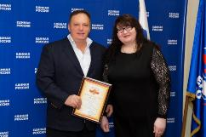
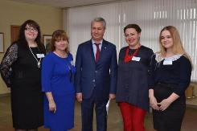

Социальные партнеры
Депутат Государственной Думы РФ О.Д. Валенчук
Депутат Государственной Думы РФ Р.А. Азимов
Депутат Кирово – Чепецкой городской Думы Д.А. Бекишов;
Депутат Слободской городской Думы Ю.А. Ворожцов;
«Газпром межрегионгаз Киров» генеральный директор - И.Ю. Сырчин;
Кировское региональное отделение «Россельхозбанк» - руководитель С.А. Волков
Компании: «Глобус», «Прогресс»; «Консалдинг» , «Автолидер» и т.д.
г. Киров, ул. Р. Ердякова, д.23 корп.2 КОГОАУ ДПО «Институт развития образования Кировской области»

Slide 26
Перспективы
Доработка информационно-методических пособий, включающих нормативные правовые документы, типовую документацию, сопровождающую деятельность службы примирения;
продолжение обучения субъектов медиации;
локализация конфликтов в образовательных организациях средствами восстановительных технологий;
подготовка методических материалов по данной проблематике;
оказание консультативной помощи школьным службам медиации;
разработка критериев эффективности работы медиатора;
диссеминация положительного опыта (октябрь 2018 года) всероссийская научно-практическая конференция.
г. Киров, ул. Р. Ердякова, д.23 корп.2 КОГОАУ ДПО «Институт развития образования Кировской области»

Slide 27
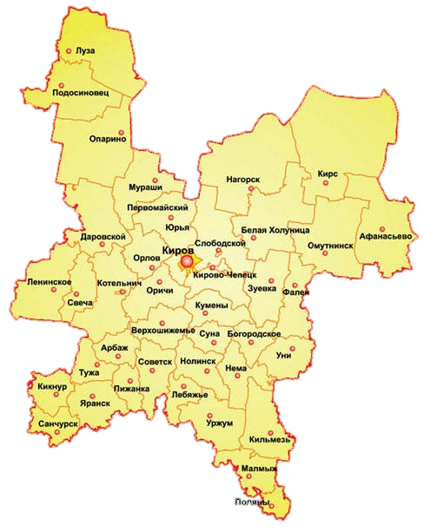
г. Киров, ул. Р. Ердякова, д.23 корп.2 КОГОАУ ДПО «Институт развития образования Кировской области»

Slide 28
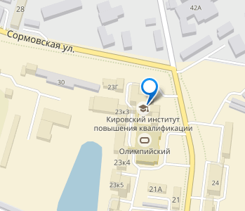
Контакты:
Адрес
610046, г. Киров, ул. Р. Ердякова, 23/2
Сайт
http://kirovipk.ru/
E-mail
kirovipk@kirovipk.ru
Тел./факс
приемная 53-12-34, 53-04-65(т/ф)
г. Киров, ул. Р. Ердякова, д.23 корп.2 КОГОАУ ДПО «Институт развития образования Кировской области»

Slide 29
Спасибо за внимание !
г. Киров, ул. Р. Ердякова, д.23 корп.2 КОГОАУ ДПО «Институт развития образования Кировской области»

